Slide 1

Czym jest przetwarzanie analogowo-cyfrowe?
Przetwarzanie analogowo-cyfrowe to proces konwersji danych z postaci analogowej na postać cyfrową. Wykorzystuje się do tego układy komputerowe, które dokonują pomiarów sygnałów i przekształcają je na format cyfrowy.

Slide 2

Przykłady zastosowań przetwarzania analogowo-cyfrowego
Medycyna
Telekomunikacja
Audio i Wideo
Przetwarzanie analogowo-cyfrowe wykorzystywane jest do obrazowania medycznego, takiego jak tomografia komputerowa i rezonans magnetyczny.
W dziedzinie telekomunikacji, sygnały analogowe są konwertowane na sygnały cyfrowe dla transmisji danych przez sieci komputerowe.
Przetwarzanie analogowo-cyfrowe jest stosowane w branży audio i wideo do zapisu, przesyłania i odtwarzania dźwięku oraz obrazu.

Slide 3
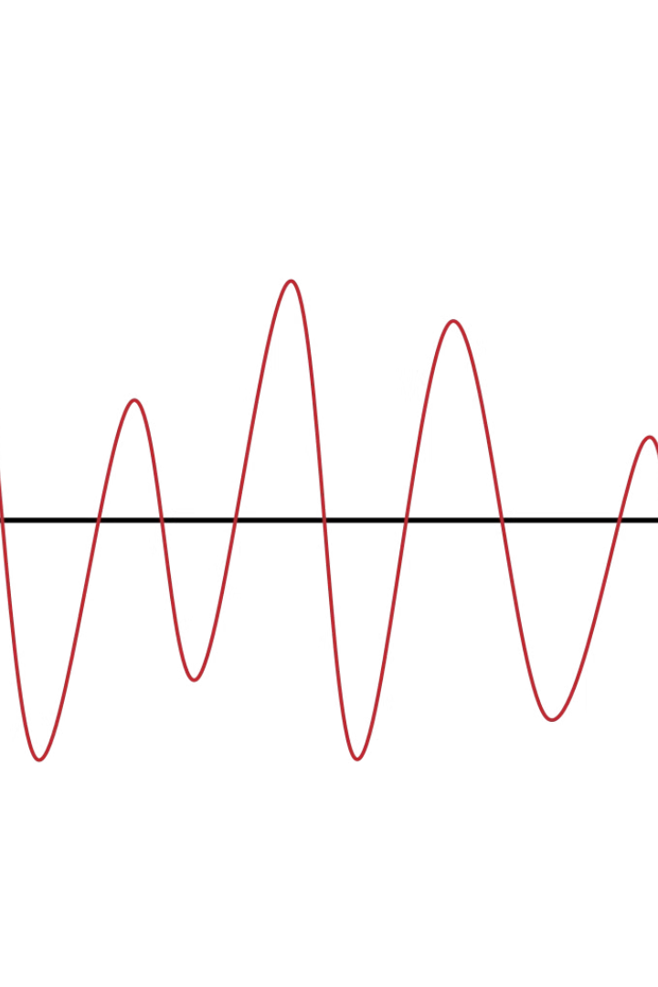
Podstawowe etapy przetwarzania analogowo-cyfrowego
Konwersja sygnału: Proces zamiany sygnału analogowego na sygnał cyfrowy.
Próbkowanie sygnału: Pobieranie i reprezentacja skokowa wartości sygnału analogowego.
Kwantyzacja sygnału: Dokonywanie przybliżenia wartości sygnału do dyskretnych poziomów.

Slide 4
Konwersja sygnału analogowego na cyfrowy
1
Próbkowanie sygnału
Pobranie wartości sygnału analogowego w określonych odstępach czasu.
2
Kwantyzacja sygnału
Zdefiniowanie zakresu wartości sygnału oraz przypisanie konkretnych wartości kwantyzacyjnych.
3
Kodowanie sygnału
Przekształcenie wartości sygnału na reprezentację binarną, wykorzystywaną w systemach cyfrowych.

Slide 5
Próbkowanie sygnału
Próbkowanie to proces polegający na pobieraniu wartości sygnału analogowego w regularnych odstępach czasu. Poprzez próbkowanie sygnału, uzyskuje się ciąg konkretnych punktów, które reprezentują sygnał analogowy w formie dyskretnej.

Slide 6
Kwantyzacja sygnału
1
Rola kwantyzacji
2
Stopień kwantyzacji
3
Błędy kwantyzacji
Kwantyzacja przekształca sygnał analogowy na zbiór wartości skwantyzowanych, umożliwiając reprezentację cyfrową.
Liczba bitów użytych do reprezentacji każdej próbki sygnału analogowego w przetwarzaniu analogowo-cyfrowym.
Proces kwantyzacji wiąże się z błędami reprezentacji wartości.

Slide 7



Kodowanie sygnału
Kodowanie sygnału cyfrowego
Algorytmy kodowania
Techniki kompresji
Zastosowanie matematycznych algorytmów do reprezentacji danych cyfrowych.
Redukcja rozmiaru sygnału cyfrowego przy minimalnej utracie informacji.
Proces zamiany informacji analogowej na formę cyfrową.

Slide 8
Przetwarzanie cyfrowe w czasie rzeczywistym
1
Analiza i przetwarzanie danych wejściowych
Krok pierwszy w procesie przetwarzania w czasie rzeczywistym.
Oprogramowanie przetwarzania w czasie rzeczywistym
2
Zapewnia szybką analizę i odpowiedź na dane wejściowe.
Zastosowanie systemów czasu rzeczywistego w różnych gałęziach przemysłu
3
Wykorzystanie w automatyce, telekomunikacji, medycynie, itp.

Slide 9
Zalety i ograniczenia przetwarzania analogowo-cyfrowego
Przetwarzanie analogowo-cyfrowe umożliwia precyzyjne przetwarzanie sygnałów, eliminując błędy transmisji. Ponadto, pozwala na wygodne przechowywanie i przesyłanie danych cyfrowych. Ograniczeniem jest konieczność konwersji sygnałów analogowych oraz wprowadzenie zniekształceń podczas kwantyzacji.
Oprócz tego, cyfrowe przetwarzanie umożliwia zastosowanie zaawansowanych algorytmów filtracji i kompresji danych. Jednakże, może to prowadzić do utraty informacji ze względu na dyskretyzację sygnału.
Zaletą jest również możliwość łatwej obróbki sygnałów cyfrowych oraz wyeliminowanie szumów poprzez filtry cyfrowe. Ograniczeniem jest jednak konieczność zastosowania drogich przetworników analogowo-cyfrowych i cyfrowo-analogowych.

Slide 10



Przyszłość przetwarzania analogowo-cyfrowego
Rozwój sztucznej inteligencji
1
Integracja AI z systemami analogowo-cyfrowymi
Efektywność energetyczna
2
Zastosowanie energooszczędnych modułów przetwarzania
Rozwój interfejsów użytkownika
3
Optymalizacja interakcji z urządzeniami cyfrowymi

